Slide 1

Extranet
BIO-TECH
Spécifications
Evaluation #5 10/05/2021

Slide 2
Rappel du contexte
L’entreprise BIBLIO-TECH propose un service de location de livres aux particuliers.
Les clients paient un abonnement annuel leur permettant de louer 20 livres maximum à l’année pour une durée maximum de 2 mois chacun.
Les clients peuvent réserver leur livre en ligne et venir les récupérer à la réception de BIBLIO-TECH.
Afin de permettre à ses clients de réserver un ou plusieurs livres, l’entreprise dispose d’un extranet permettant de lister les livres disponibles à la date de retrait souhaitée et de réserver un livre si leur abonnement est actif.
‹#›

Slide 3

01
User story

Slide 4
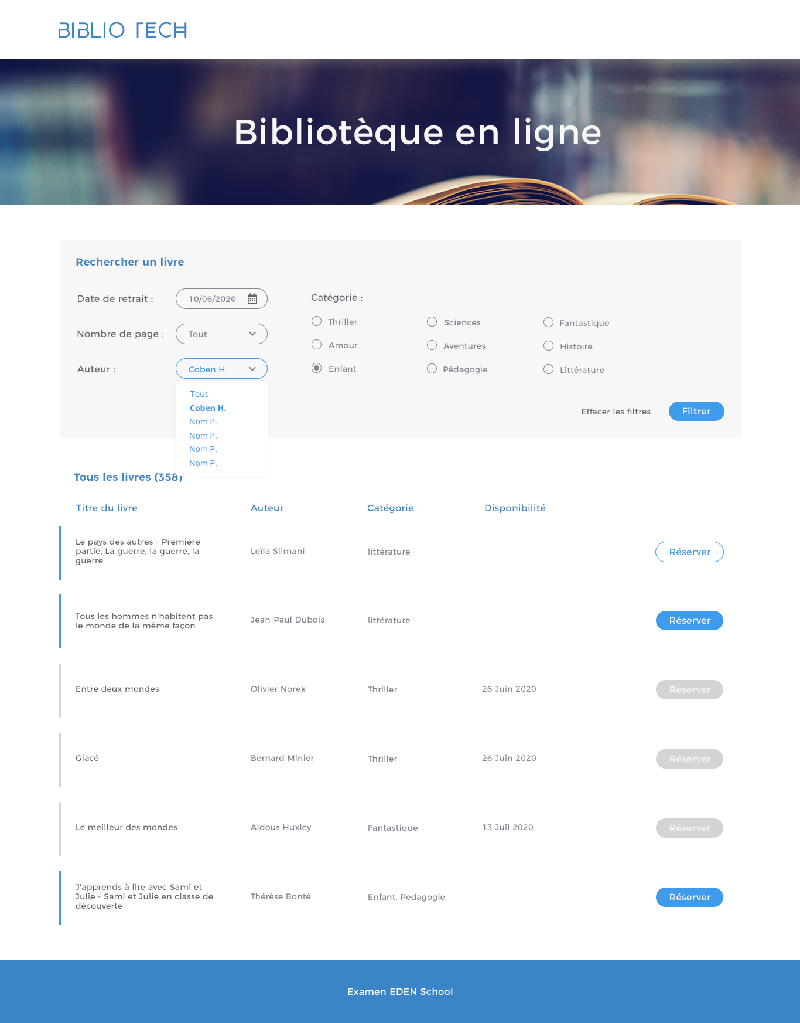


User story 1
Animation bloc recherche
En tant qu’utilisateur,
je peux afficher ou masquer le contenu du bloc Recherche afin d’avoir une meilleure lisibilité de la liste de livres.
Au clic sur le picto PLUS : ouverture du menu
Au clic sur le picto MOINS : fermeture du menu
Animation attendue : effet fondu (opacité 100% vers 0 %)
Picto PLUS :
font Awesome : f055
<i class="fas fa-plus-circle"></i>
Picto MOINS :
font Awesome : f056
<i class="fas fa-minus-circle"></i>

Slide 5
User story 2
Ajout d’une pop-up description livre
X Fermer
En tant qu’utilisateur,
je peux afficher le détail d’un livre dans une grey-box en cliquant sur le titre du livre.
Ouverture et fermeture de Grey Box :
Ouverture : au clic sur le titre du livre dans la liste
Fermeture : au clic sur le bouton « X Fermer » ou à l’extérieure de la box
La description et la couverture du livre seront récupérées automatiquement via l’API externe Google books :
https://developers.google.com/books/docs/v1/using
Variable « Description » = description
Variable « Couverture » = imageLink
Titre
Couverture du livre
Description

